Slide 1
JasperReport

Slide 2
JasperReport
JasperReport es un API OpenSource , código abierto y es totalmente gratuita bajo los términos de la licencia GPL (Licencia Pública General).
Nos que permite generar informes de todo tipo en Java de una forma sencilla, informes electrónicos en formato pdf, xml, xls, html, rtf, csv, xml, txt, …
Éste se puede guardar, enviarlo por un OutputStream o mostrarlo con un visor especial.
Para crear un report tipo jasperReport se puede hacer utilizando una herramienta visual tipo WYSIWYG como es iReports.
iReports nos permite generar informes tipo jasperReport y se encuentra en dos versiones:
Como una aplicación standalone basada en Netbeans
Como un pluging para <netbeans

Slide 3
Descarga y carpetas de JasperReports
Descargar JasperReports.
Directorios o carpetas de JasperReports:
build: es la librería JasperReports sin empaquetar, con todas las clases que incluye.
demo: podemos encontrar algunos ejemplos de utilización de la librería. Estos ejemplos están preparados para ser compilados con la herramienta "ant". Puedes inspeccionar el código Java e intentar compilarlos y ejecutarlos.
dist: es donde se encuentra realmente la librería empaquetada en un fichero JAR (jasperreports-x.x.x.jar) y algunos ficheros JAR que no utilizaremos. También podemos acceder a la documentación tipo javadoc.
docs: es la referencia rápida en formato XML.
lib: Diferentes librerías necesarias por JasperReports, como algunas para exportar a distintos formatos, para incluir gráficos, etc.
src: Ficheros fuente de la librería.

Slide 4
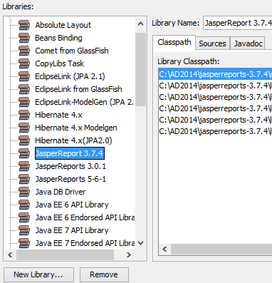
Integración en NetBeans
Añadir las librerías a NetBeans
Tools > Libraries (Biblioteca)
Añadir librerias a netBeans. Carpeta dist →jasperreports 5….;
De la carpeta lib, (5 archivos .jar) →commons-xxxxxx
En otras aplic. mas avanzadas pueden necesitarse más:
jackson-.....-jar
Añadimos en la pestaña Javadoc la carpeta api que hay en la c:\jasperreport-xxxx\dist\dosc\api para integrar JasperReports en NetBeans.
Documentación online de la API de JasperReport

Slide 5
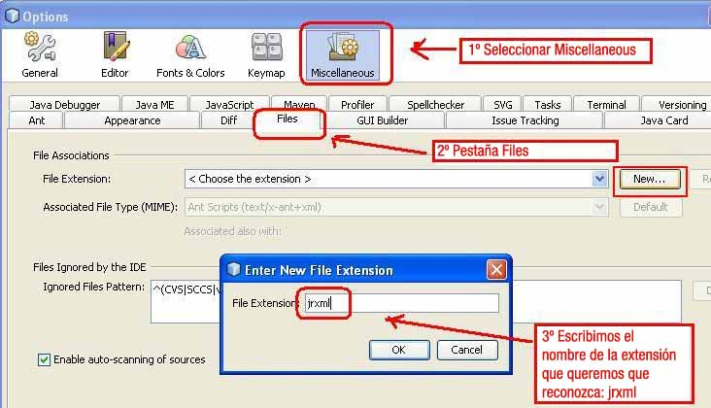
Integración en NetBeans.
Hacer que NetBeans reconozca este tipo de ficheros como XML
Las plantillas de los informes de JasperReports son sencillamente ficheros XML con la extensión .jrxml. Podemos hacer que NetBeans reconozca este tipo de ficheros como XML, para que cuando los editemos en el editor se muestren los mismos códigos de colores en las etiquetas y demás elementos de la sintaxis de XML.
En la imagen se ilustra cómo conseguirlo: en NetBeans
pinchamos en el menú Tools, y ahí en Options. Ahí seleccionamos
Miscellaneous, luego la pestaña Files. Entonces pulsamos en el botón New... para añadir la nueva extensión.

Slide 6
Pasos a seguir para trabajar con JasperReport
Diseñar y compilar la plantilla. → pasos 1 y 2:
Paso 1: Diseñar la plantilla del informe. →Archivo con extenxión .jrxml.
El documento de diseño está representado por un archivo XML que mantiene la estructura de un archivo DTD (Document Type Definition) definido por el motor de JasperReports.
La generación de un diseño implica editar un archivo XML validado mediante:
<!DOCTYPE jasperReport PUBLIC "-//JasperReports//DTD Report Design//EN" "http://jasperreports.sourceforge.net/dtds/jasperreport.dtd">
Estos documentos XML cuentan con una estructura similar a la de cualquier documento de texto. Fundamentalmente se siguen estas secciones:
Background
Title Título del informe.
PageHeader Encabezado del documento.
ColumnHeader Encabezado de las columnas.
detail Detalle del documento. Cuerpo
ColumnFooter Pie de la columna.
PageFooter Pie del documento.
sumary Cierre del documento.
No data

Slide 7
Pasos a seguir para trabajar con JasperReport
Paso 2: Compilación →Archivo con extensión .jasper.
Una vez que se ha realizado el diseño, se compila antes de poder iniciar el proceso de carga de datos mediante el método compileReport().
En este proceso, el diseño se transforma en un objeto serializable de tipo net.sf.jasperreports.engine JasperReport, nos genera un .jasper que se guarda en disco.
Rellenar el informe con datos, exportar el informe → pasos 3 y 4.
Paso 3: Rellenar el informe con datos:
Métodos fillReportXXX(), → realizar la carga de datos del informe, pasándole como parámetros el objeto de diseño (o bien, el archivo que lo representa en formato serializado) y la conexión JDBC a la base de datos desde donde se obtendrá la información que necesitemos.
Como resultado de este proceso, se obtiene un objeto serializable que representa un documento listo para ser impreso, → JasperPrint. Este objeto puede guardarse en disco para su uso posterior, o bien puede ser impreso, enviado a la pantalla o transformado en PDF, HTML, XLS, CSV, RTF, TXT, DOCX, XLSX, PPTX, …

Slide 8
Pasos a seguir para trabajas con JasperReport
Paso 4: Resultados
Ahora podemos optar por mostrar un informe por pantalla, imprimirlo, o bien obtenerlo en algún tipo específico de fichero, como PDF, etc.
Para mostrar un informe por pantalla se utiliza la clase JasperViewer, la cual, a través de su método main(), recibe el informe a mostrar.
Para imprimir el informe -→ métodos de la clase JasperPrintManager:
PrintReport().
printPage() o printPages()
Para exportar los datos a un formato de archivo específico podemos utilizar los métodos: exportReportXXX()

Slide 9
Mi primer report con JasperReport
Crear nuevo proyecto de tipo Java Application, y le damos un nombre (p.ej.: JasperDemo.
Añadir las librerías de JasperReport al proyecto
Botón derecho sobre el proyecto y seleccionamos Properties. En la lista de Categories seleccionamos Libriries y Add Libraries. Entonces elegimos JasperReport 5.x.x. y Add. OK
Especificar ubicación de la plantilla y el informe.
Creamos las carpetas para guardar las plantillas y donde se colocarán los informes generados. P.ej. Carpeta Informes y dos subcarpetas: Plantillas y Resultados.
New > Others > Folder
Crear la plantilla.
Sobre la carpeta Plantilla , botón dcho. Elegimos File > File/Folder y seleccionamos fichero vacío (Empty File)

Slide 10
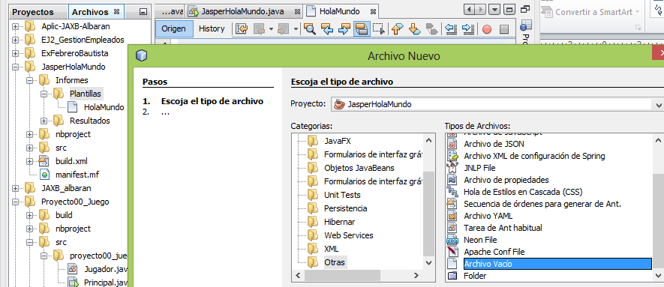
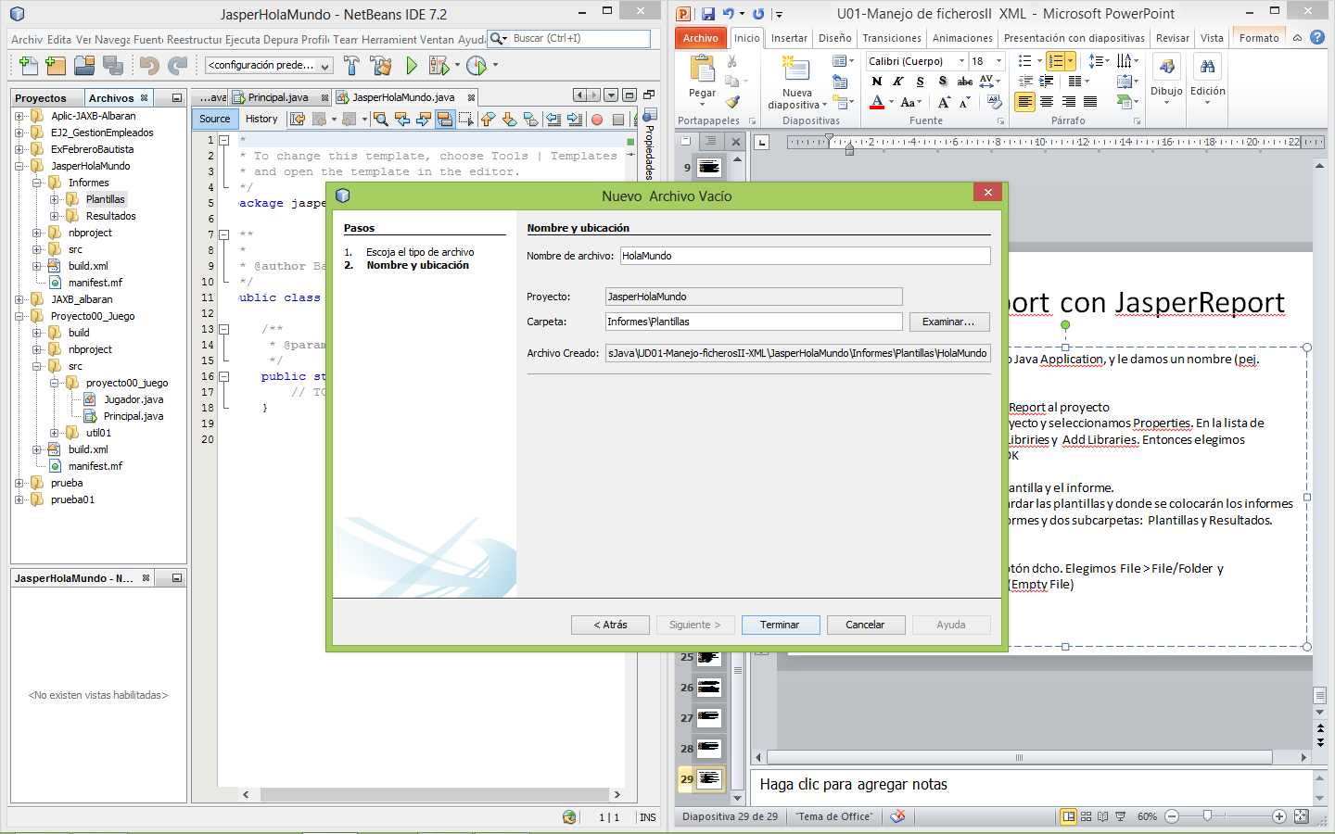

Slide 11
Mi primer report con JasperReport
En el fichero vacío escribimos el siguiente código
<!DOCTYPE jasperReport
PUBLIC "-//JasperReports//DTD Report Design//EN" "http://jasperreports.sourceforge.net/dtds/jasperreport.dtd">
<jasperReport name = "HolaMundo">
<detail>
<band height = "200">
<staticText>
<reportElement x="0" y="0" width="300" height="20"
<text><!(CDATA(informe ¡¡Hola mundo JasperReport!!))>
</staticText>
</band>
</detail>
</jasperReport>

Slide 12
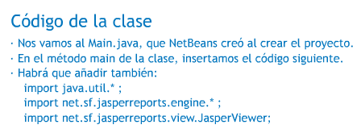
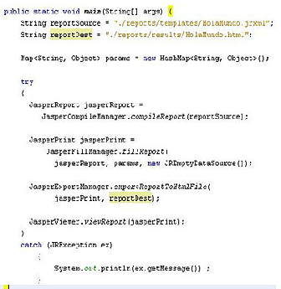
Mi primer report con JasperReport

Slide 13
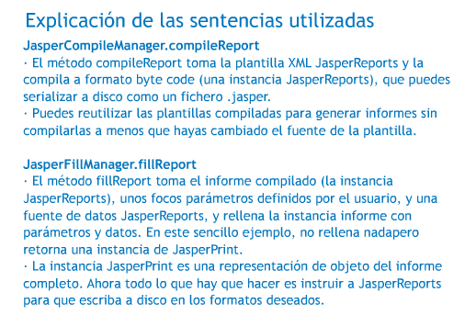
Mi primer report con JasperReport

Slide 14
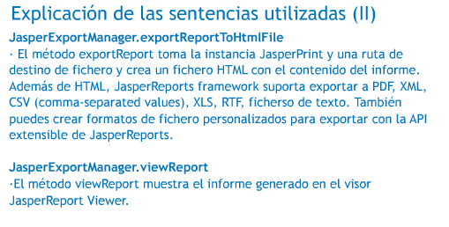
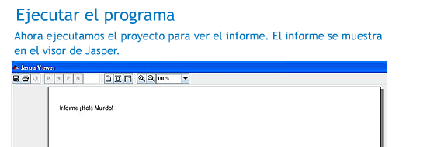
Mi primer report con JasperReport

Slide 15
Ejemplo 2
Obteniendo datos de una base de datos.
Derby, bd, que se incluye al instalar el jdk

Slide 16
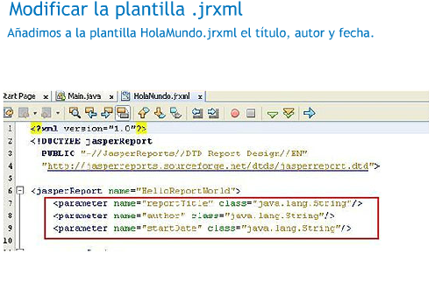
Obteniendo datos de una base de datos. De derby que se incluye al instalar el jdk

Slide 17
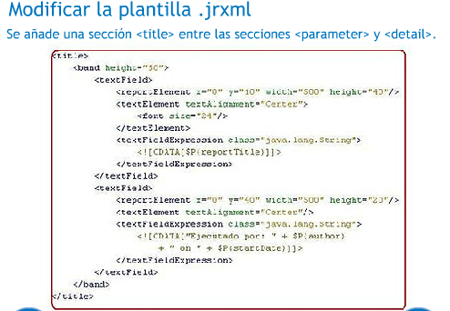
Obteniendo datos de una base de datos. De derby que se incluye al instalar el jdk

Slide 18
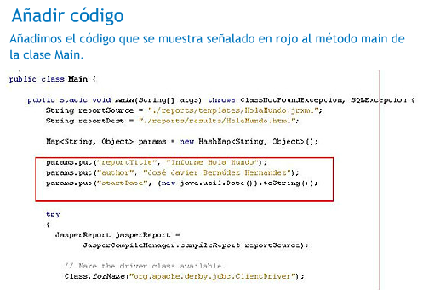
Obteniendo datos de una base de datos. De derby que se incluye al instalar el jdk

Slide 19
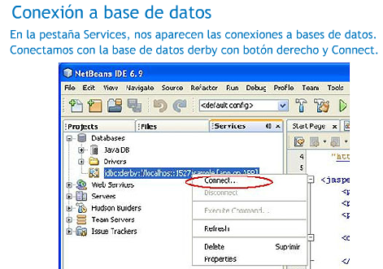
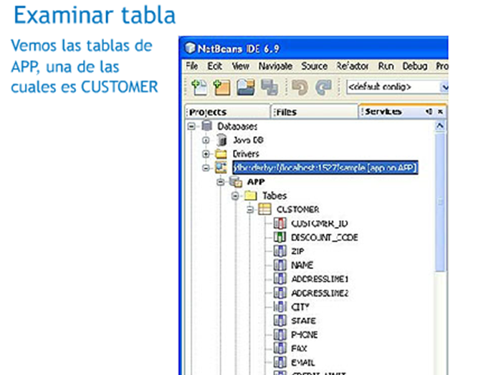
Obteniendo datos de una base de datos. De derby que se incluye al instalar el jdk

Slide 20
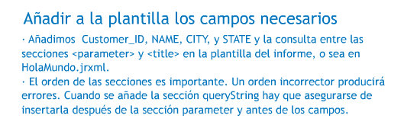
Obteniendo datos de una base de datos. De derby que se incluye al instalar el jdk

Slide 21
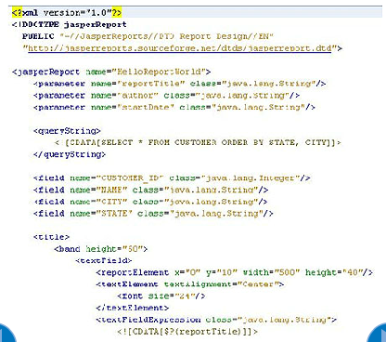
Obteniendo datos de una base de datos. De derby que se incluye al instalar el jdk

Slide 22
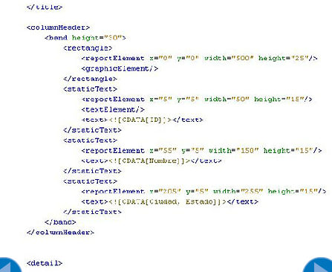
Obteniendo datos de una base de datos. De derby que se incluye al instalar el jdk
Añadimos una seccion
<columnHeader> entre las secciones <Title> y <detatil>

Slide 23
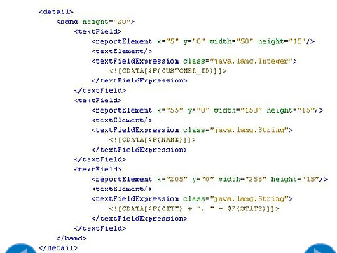
Obteniendo datos de una base de datos. De derby que se incluye al instalar el jdk
Sustituimos la actual seccion <detail> por la de la figura con los nuevos campos que estamos añadiendo.

Slide 24
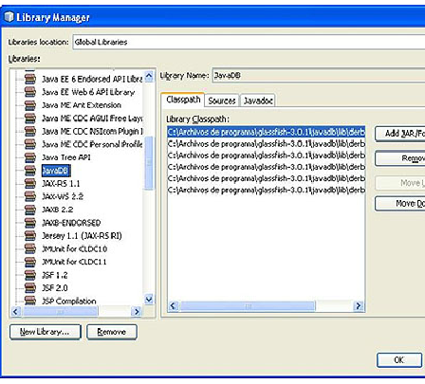
Obteniendo datos de una base de datos. De derby que se incluye al instalar el jdk
Añadimos la librería JavaDB al proyecto

Slide 25
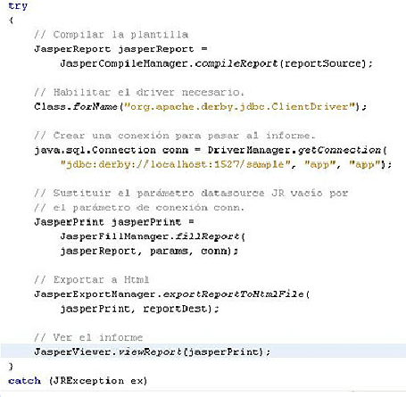
Obteniendo datos de una base de datos. De derby que se incluye al instalar el jdk
Observando el código.
Sustituir el bloque de código que teníamos entre el try y el catch en el main de la clase Main con el código de la imagen.
Añadir los imports necesarios. O con el botón derecho en el editor y Fix Imports o en el editor con Alt+Shift+F.

Slide 26
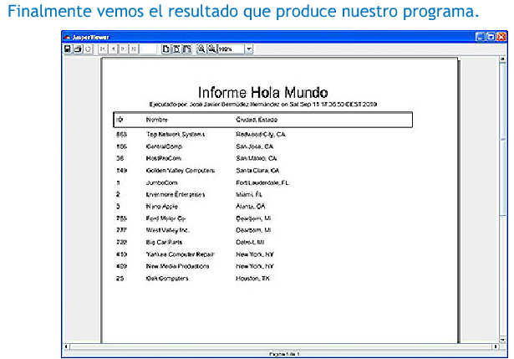
Obteniendo datos de una base de datos. De derby que se incluye al instalar el jdk

Slide 27
TAREA A REALIZAR.
Ejercicio 1) Realizar un pequeño informe con JasperReport, y accediendo a la misma base de datos que en el ejemplo anterior. Esta vez, atacando a la tabla "PRODUCT", y mostrando en el informe las columnas: "PRODUCT_ID", "DESCRIPTION", "PURCHASE_COST", que deberás representar en el informe con los nombres: Código, Descripción y Precio de compra.
Pon como título del informe: "Lista de productos".
------------------------------------------------------------------------------------------------------
Elabora un documento con un procesador de texto donde expliques cómo has realizado el report. El documento debe ser de tipo ".doc" (Microsoft Word) o de tipo ".odt" (OpenOffice.org)

Slide 28
Reporte sin conexión a BD (MySQL)
Cómo generar nuestros reportes sin hacer uso de una conexión. Esto puede ser muy útil en los casos en los que ya tengamos los datos en memoria y no necesitemos realizar una conexión a la base de datos;

Slide 29
Pasos para crear un reporte
Tener a nuestro alcance una BD con tablas y datos
Ahora que tenemos nuestros datos crearemos un "datasource" en iReport para poder acceder a nuestros datos y hacer pruebas directamente, sin necesidad de una aplicación Java (por el momento). Para crear este datasource hacemos clic en el ícono "Report Datasources" ubicado en la barra de herramientas de iReport:
Ahora pasaremos a crear nuestro nuevo reporte. Esta será la primer y única ocasión en la que haremos uso del "Report Wizard" para ayudarnos a generar el reporte. Para esto vamos al menú "File -> New...". Con esto se abrirá la ventana de "New File" en la que seleccionaremos el formato de nuestro reporte y hacemos clic en el botón "Launch Report Wizard“ Este wizard nos ayudará a crear un reporte 100% funcional en pocos pasos sin necesidad de escribir una solo línea de código Java. Estos 7 pasos son:
Selección de la ubicación en la que se guardará nuestro reporte.
Selección del datasource e introducción del query para obtener los datos que nos interesan.
Selección de los datos que queremos mostrar en el reporte.
Creación de grupos para el reporte (se explicará en un post posterior).
Selección del layout o acomodo de los datos en el reporte
Felicitación por terminar nuestro reporte .

Slide 30
NOTACIONES.
Hay algunas notaciones usadas en la plantilla del reporte que tal vez no comprendan como
$F{participantes_USERNAME} Esta es una sintaxis especial que usa JasperReports para definir campos de objetos.
$V{PAGE_NUMBER}. Esta es una sintaxis especial que usa JasperReports para definir variables.
($P{parámetro}). Esta es una sintaxis especial que usa JasperReports para definir parámetros

Slide 31
Pasos para llamar un report desde Netbeans
Agregar la librería definida para el caso, localizadas en lib dist.
jasperreports-3.7.6.jar
jasperreports-3.7.6-javaflow.jar
jasperreports-fonts-3.7.6.jar
commons-beanutils-1.8.0.jar
commons-collections-2.1.1.jar
commons-digester-1.7.jar
commons-logging-1.0.4.jar
commons-javaflow-20060411.jar
groovy-all-1.7.5.jar
iText-2.1.7.jar
png-encoder-1.5.jar
poi-3.6.jar
jackson-.....-ja
Localizamos el archivo .jasper y lo llevamos a la raíz del proyecto.

Slide 32
Método main():
Crear la conexión a la BD.
Class.forName(driver);
Connection conexion = DriverManager.getConnection(url);
Cargar el archivo .jasper generado con iReport
JasperReport reporte = (JasperReport) JRLoader.loadObject("reporte1.jasper");
Rellenar el report con datos tomados de la BD. JasperPrint representa nuestro reporte con datos que podemos imprimir y/o guardarlo.
JasperPrint jasperPrint = JasperFillManager.fillReport(reporte, null, conexion);
Mostrar un reporte por pantalla → clase JasperViewer
Imprimir un reporte → clase JasperPrintManager.).
Métodos. printReport() y printPage() o printPages()
Exportar los datos a un formato de archivo específico podemos utilizar los métodos → exportReportXXX()
PDF: net.sf.jasperreports.engine.exportJRPdfExporter
HTML: net.sf.jasperreports.engine.exportJRHtmlExporter
CSV: net.sf.jasperreports.engine.exportJRCsvExporter
RTF: net.sf.jasperreports.engine.exportJRRtfExporter
XLS: net.sf.jasperreports.engine.exportJRXlsExporter
XML: net.sf.jasperreports.engine.exportJRXmlExporter
TXT: net.sf.jasperreports.engine.exportJRTextExporter
XLSX: net.sf.jasperreports.engine.export.ooxml.JRXlsxExporter
DOCX: net.sf.jasperreports.engine.export.ooxml.JRDocxExporter
PPTX: net.sf.jasperreports.engine.export.ooxml.JRPptxExporter

Slide 33
Método main()
public class Main {
public static void main(String[] args) throws Exception
String driver = “com.mysql.jdbc.Driver”;
String url="jdbc:mysql://localhost:3306/pruebareportes", “usuario”,”clave”);
Class.forName(driver);
Connection conexion = DriverManager.getConnection(url);
JasperReport reporte = (JasperReport) JRLoader.loadObject("reporte1.jasper");
JasperPrint jasperPrint = JasperFillManager.fillReport(reporte, null, conexion);
JRExporter exporter = new JRPdfExporter();
exporter.setParameter(JRExporterParameter.JASPER_PRINT, jasperPrint);
exporter.setParameter(JRExporterParameter.OUTPUT_FILE, new
Java.io.File("reportePDF.pdf"));
exporter.exportReport();
} // main
}//classs

Slide 34
Reporte con parámetros
y BD. Derby
Cómo crear reportes con parámetros. Bases de datos Derby

Slide 35
public class AD02_Tarea2 {
public static void main(String[] args) {
String reportSource = "./report/templates/plantilla_tarea22.jrxml";
String reportDest = "./report/results/report_tarea22.html";
Map<String, Object> params = new HashMap<>();
params.put("reportTitle", "Lista de Productos");
params.put("author", "Alicia Martin Galan");
params.put("startDate", (new java.util.Date()).toString());
try {
//compilamos la plantilla
JasperReport jasperReport = JasperCompileManager.compileReport(reportSource);
//Conexión
Class.forName("org.apache.derby.jdbc.ClientDriver");
Connection conn = DriverManager.getConnection("jdbc:derby://localhost:1527/sample", "app","app");
//sustituimos el parámetro datasource JR vacio por el marametro conexion conn
JasperPrint jasperPrint = JasperFillManager.fillReport(jasperReport, params, conn);
//exportamos a formato HTML
JasperExportManager.exportReportToHtmlFile(jasperPrint, reportDest);
//mostrar el informe
JasperViewer.viewReport(jasperPrint);
}
catch (JRException ex) { System.out.println(ex.getMessage()); }
catch (ClassNotFoundException cnf) { System.out.println(cnf.getMessage()); }
catch (SQLException es){ System.out.println(es.getMessage()); }
} }

Slide 36
Reporte sin conexión a BD
Cómo generar nuestros reportes sin hacer uso de una conexión. Esto puede ser muy útil en los casos en los que ya tengamos los datos en memoria

Slide 37
Pasos
En el IDE.
Se crea una clase, con los atributos y setters y getters correrpondientes que representa el modelo de datos.
Se crea una clase que implemente la interfaz "net.sf.jasperreports.engine.JRDataSource“ que nos va permitir obtener un objeto DataSource. Este tendrá un atributo colección de tipo que almacene elementos de la clase del modelo de datos. Además deberá implementar los métodos de la interfaz que son:
getFieldValue(JRField jrField) y next().
Como alternativa podemos utilizar una clase que nos proporciona de forma automática un DataSource a partir de la colección. Estas clases son:
JRBeanCollectionDataSource , JRJpaDataSource y JRBeanArrayDataSource
En iReports
Se crea el informe en donde tenemos que crear los fields que queremos llevar al report. Estos deberán corresponder a los atributos del modelo de datos definido en el punto 1.
Se escribe la clase principal que contiene el método main(). VER

Slide 38
public class Main {
public static void main(String[] args) throws Exception {
List listaPariticipantes = new ArrayList();
//relleno de datos para la lista de participantes
for (int i = 1; i <= 10; i++) {
Participante p = new Participante(i, "Particpante " + i, "Usuario " + i, "Pass " + i, "Comentarios para " + i);
listaPariticipantes.add(p);
}
JasperReport reporte = (JasperReport) JRLoader.loadObject("reporte2.jasper");
JasperPrint jasperPrint = JasperFillManager.fillReport(reporte, null, new JRBeanCollectionDataSource(listaPariticipantes));
JRExporter exporter = new JRPdfExporter();
exporter.setParameter(JRExporterParameter.JASPER_PRINT, jasperPrint);
exporter.setParameter(JRExporterParameter.OUTPUT_FILE, new File("reporte2PDF_2.pdf"));
exporter.exportReport();
}
}

Slide 39
public class Participante {
private int id;
private String nombre;
private String username;
private String password;
public Participante() { }
public Participante(int id, String nombre, String username, String password) {
this.id = id; this.nombre = nombre; this.username = username; this.password = password;
}
public int getId() { return id; }
public void setId(int id) { this.id = id; }
public String getNombre() { return nombre; }
public void setNombre(String nombre) { this.nombre = nombre; } public String getPassword() { return password; }
public void setPassword(String password) { this.password = password; }
public String getUsername() { return username; }
public void setUsername(String username) { this.username = username; }
}
// NOTA: Clase Participantes a continuación

Slide 40
Gráficos
Algunas veces es más fácil entender la información cuando se nos presenta en una imagen. En el caso de los datos, cuando estamos haciendo comparaciones, lo más fácil es visualizarlos en una gráfica de barras o en una gráfica de pie o pastel.

Slide 41
Pasos. Con datasource propio
En el IDE.
Proyecto nuevo. Agregar dos jar: jfreechart.jar y jcommon.jar
Definir una clase cuya instancia mantenga los datos del reporte. Modelo de datos
Nuevo report vacío.
Agregamos el título y nombres de columnas que corresponda.
Agregamos en le reports inspector un nuevo grupo →Add report group y le indicamos el nombre del grupo y el campo por el que interesa agrupar No seleccionar el agregar cabecera y pie de grupo para el caso.
Sobre el report inspector se pude observar que se han generado dos nuevas bandas: CONSOLAS Group Header y CONSOLAS Group Footer y además un nueva variable: CONSOLAS_COUNT que si nos interesa.
Arrastramos de la paleta un chart y lo dejamos sobre la banda Sumary, se reajustan los tamaños y aparece una nueva ventana para elegir el tipo de gráfico.
Confiurar el gráfico para que muestre los datos de interés. → Chart Data. En la pestaña Details se configuran tres variables:
- Key expresion → BASE : $F(CONSOLA)
- Value expresión → Tamaño de las piezas graficas,
- Label expresi.on → Etiqueta para cada valor $f(consola)+ “-” + $&(CONSOLALS-COUNT)
Visualizar con Preview.

Slide 42
public class Main {
public static void main(String[] args) throws Exception {
List listaJugadores = new ArrayList();
for (int i = 1; i <= 49; i++) {
listaJugadores.add(new Jugador(i, "Jugador " + i , "Wii")); }
for(int i = 50; i <= 79; i++) {
listaJugadores.add(new Jugador(i, "Jugador " + i , "XBox")); }
for(int i = 80; i <= 100; i++) {
listaJugadores.add(new Jugador(i, "Jugador " + i , "PS3")); }
JasperReport reporte = (JasperReport)JRLoader.loadObject("reporteGrafica.jasper");
JasperPrint jasperPrint = JasperFillManager.fillReport(reporte, null, new JRBeanCollectionDataSource(listaJugadores));
JRExporter exporter = new JRPdfExporter();
exporter.setParameter(JRExporterParameter.JASPER_PRINT, jasperPrint);
exporter.setParameter(JRExporterParameter.OUTPUT_FILE, new File("reporte grafica.pdf"));
exporter.exportReport();
}
}

Slide 43
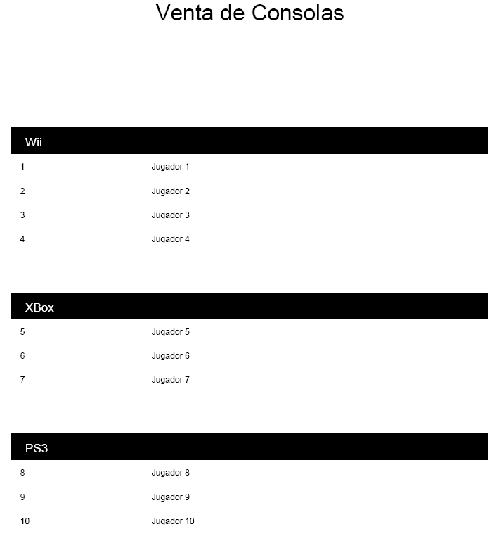
Grupos
Cómo deben ser usados los grupos para agrupar un conjunto de datos relacionados y mostrar estos grupos de forma clara en el reporte.
Por ej.: las ventas de las consolas de última generación (Wii, XBox 360, y PS3).

Slide 44
Pasos
Crear un nuevo reporte vacío
Colocamos el título en la banda Title, texto estático.
Colocamos los fields correspondientes en la banda Detail
Creamos el grupo correspondiente a las consolas →Add Reports Group. En la ventana New group wizard introducimos el nombre del grupo, y el campo de grupo (“consola”)
En la ventana siguiente dejamos seleccionados las dos opciones ("Add the group header" y "Add the group footer"). Veremos que en la plantilla de nuestro reporte han aparecido dos nuevas bandas, "CONSOLAS Group Header" y "CONSOLAS Group Footer", además de una nueva variable, CONSOLAS_COUNT:
En la banda CONSOLAS Group Heder arrastramos en field $F(consola)
Cambiando a la pestaña Preview se compila el reporte y se generas e larchivo .jasper
Se escribe el main(), que es el mismo de antes

Slide 45
public class Main {
public static void main(String[] args) throws Exception {
List listaJugadores = new ArrayList();
for (int i = 1; i <= 49; i++) {
listaJugadores.add(new Jugador(i, "Jugador " + i , "Wii")); }
for(int i = 50; i <= 79; i++) {
listaJugadores.add(new Jugador(i, "Jugador " + i , "XBox")); }
for(int i = 80; i <= 100; i++) {
listaJugadores.add(new Jugador(i, "Jugador " + i , "PS3")); }
JasperReport reporte = (JasperReport)JRLoader.loadObject("reporteGrafica.jasper");
JasperPrint jasperPrint = JasperFillManager.fillReport(reporte, null, new JRBeanCollectionDataSource(listaJugadores));
JRExporter exporter = new JRPdfExporter();
exporter.setParameter(JRExporterParameter.JASPER_PRINT, jasperPrint);
exporter.setParameter(JRExporterParameter.OUTPUT_FILE, new File("reporte grafica.pdf"));
exporter.exportReport();
}
}

Slide 46
Subreportes
Los subreportes son muy útiles cuando se crea un reporte maestro de detalles o cuando la estructura de un solo reporte no es suficiente para describir la complejidad del documento de salida deseado.
Un subreporte es solamente un reporte que ha sido incorporado a otro reporte. De hecho podemos tener subreportes dentro de otros subreportes.

